Slide 1
Параллельные
плоскости

Slide 2
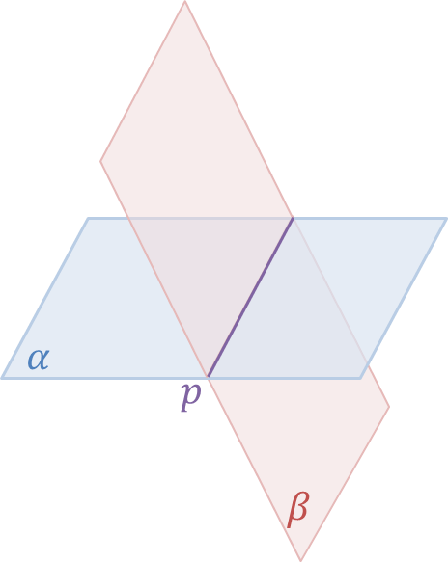
Аксиома 3. Если две плоскости имеют общую точку, то они пересекаются по прямой.
Взаимное расположение двух плоскостей в пространстве
Две плоскости
пересекаются по прямой.
2. Две плоскости
не пересекаются.
$$α∩β=p$$
$$α∥β$$
$$p∈α$$
$$p∈β$$
$$α$$
$$β$$

Slide 3
Определение. Две плоскости называются параллельными, если они
не пересекаются.
$$α$$
$$β$$
$$α∥β$$

Slide 4
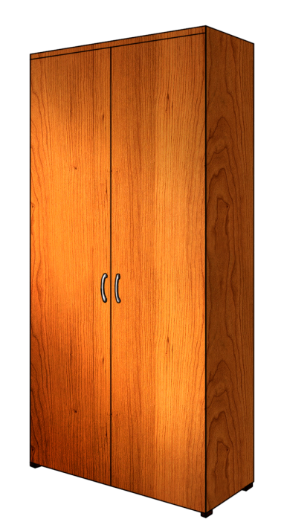
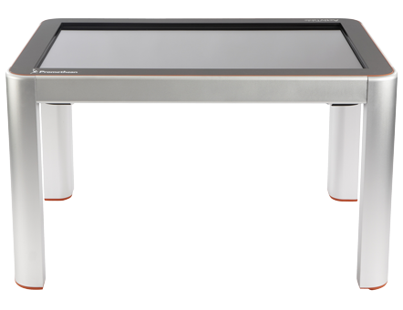
Плоскость пола и
поверхность стола
Пол и потолок комнаты
Противоположные стенки шкафа

Slide 5
Теорема (Признак параллельности двух плоскостей).
Если две пересекающиеся прямые одной плоскости соответственно параллельны двум прямым другой плоскости, то эти плоскости параллельны.
Доказательство.
Пусть даны плоскости $α$ и $β$.
$$a$$
$a⊂α$, $b⊂α$, $a∩b=M$
$$M$$
$a_{1}⊂β$, $b_{1}⊂β$, $a_{1}∩b_{1}$, причем $a_{1}∥a$, $b_{1}∥b$
$$b$$
Докажем, что $α∥β$.
$a∥β$,
$$b∥β$$
$$α$$
Предположим, что $α∦β$, т.е. $α∩β=c$.
$$a_{1}$$
$$b_{1}$$
$$β$$

Slide 6
Теорема (Признак параллельности двух плоскостей).
Если две пересекающиеся прямые одной плоскости соответственно параллельны двум прямым другой плоскости, то эти плоскости параллельны.
Доказательство.
Пусть даны плоскости $α$ и $β$.
$a⊂α$, $b⊂α$, $a∩b=M$
$a_{1}⊂β$, $b_{1}⊂β$, $a_{1}∩b_{1}$, причем $a_{1}∥a$, $b_{1}∥b$
$$M$$
$$a$$
Докажем, что $α∥β$.
$$α$$
$$b$$
$a∥β$,
$$b∥β$$
Предположим, что $α∦β$, т.е. $α∩β=c$.
$$a_{1}$$
$$β$$
$$b_{1}$$
$$c$$
Тогда $a⊂α$, $a∥β$, $α∩β=c$
$⟹ a∥c$.
Но и $b⊂α$, $b∥β$, $α∩β=c$
$⟹ b∥c$.
Если плоскость проходит через данную прямую, параллельную другой плоскости, и пересекает эту плоскость, то линия пересечения плоскостей параллельна данной прямой.
По теореме о параллельности прямых:
через точку $M$ проходит единственная прямая, параллельная прямой $c$.
Это не возможно.
Следовательно, наше предположение неверно и плоскости $α∥β$.
Теорема доказана.

Slide 7
Задача. Докажите, что противолежащие грани параллелепипеда лежат в параллельных плоскостях.
Доказательство.
Докажем, что $AA_{1}B_{1}B∥DD_{1}C_{1}C$.
$$B_{1}$$
$$C_{1}$$
Т. к. $ABCD$ – параллелограмм, то $AB∥CD$.
$$A_{1}$$
$$D_{1}$$
Четырехугольник $AA_{1}D_{1}D$ – параллелограмм, следовательно, $AA_{1}∥DD_{1}$.
$AB∩AA_{1}=A$, $AB⊂ABA_{1}$, $AA_{1}⊂ABA_{1}$
$CD∩DD_{1}=D$, $CD⊂DCD_{1}$, $DD_{1}⊂DCD_{1}$
$$B$$
$$C$$
Следовательно, по признаку параллельности плоскостей, $AA_{1}B_{1}B∥DD_{1}C_{1}C$.
$$A$$
$$D$$
Что и требовалось доказать.

Slide 8
Задача. Докажите, что через две скрещивающиеся прямые $a$ и $b$ можно провести две параллельные плоскости $α$ и $β$ ($a⊂α$, $b⊂β$), и притом такая пара плоскостей – единственная.
Доказательство.
Пусть $a∸b$.
$$α$$
$$β$$
Возьмем $A∈a$, $B∈b$.
$b_{1}∥b$, $a_{1}∥a$
$$a$$
$$γ$$
$$b_{1}$$
$$a_{1}$$
$$b$$
Пары $a$, $b_{1}$ и $b$, $a_{1}$ пересекающихся прямых определяют плоскости $α$ и $β$ соответственно.
Тогда, $α∥β$.
$$A$$
$$B$$
Докажем единственность существования $α$ и $β$.
Предположим, что существует пара плоскостей $α_{1}$и $β_{1}$ таких, что $α_{1}∥β_{1}$, $a⊂α_{1}$, $b⊂β_{1}$.
$$α_{1}$$
$$β_{1}$$
$a⊂γ$, $B∈γ$
Пусть, $γ∩β=c$, $γ∩β_{1}=c_{1}$.
$$c$$
$$c_{1}$$
Т. к. $B∈b$, $b⊂β$ и $b⊂β_{1}$, то $B∈c$, $B∈c_{1}$.
$a∥c$, $a∥c_{1}$
Наше предположение неверно. Следовательно, существует единственная пара плоскостей $α$ и $β$.
Что и требовалось доказать.

Slide 9
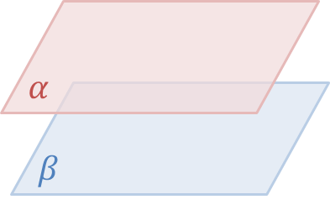
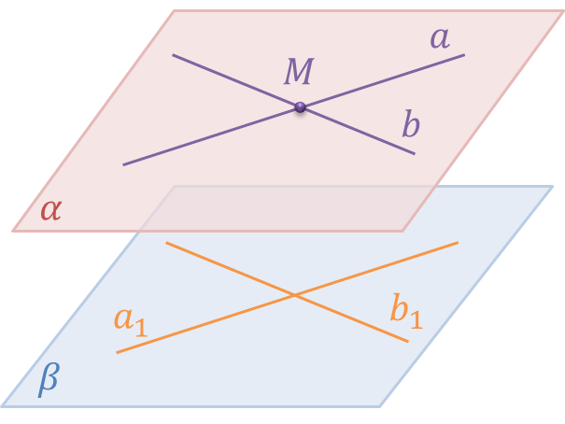
Параллельные плоскости
Две плоскости называются параллельными, если они
не пересекаются.
Теорема (Признак параллельности двух плоскостей).
Если две пересекающиеся прямые одной плоскости соответственно параллельны двум прямым другой плоскости, то эти плоскости параллельны.

